Slide 1


CHÀO MỪNG CÁC EM ĐẾN VỚI TIẾT HỌC
ÂM NHẠC LỚP 4
Giáo viên: Đào Thị Thu Hường

Slide 2

KHỞI ĐỘNG

Slide 3
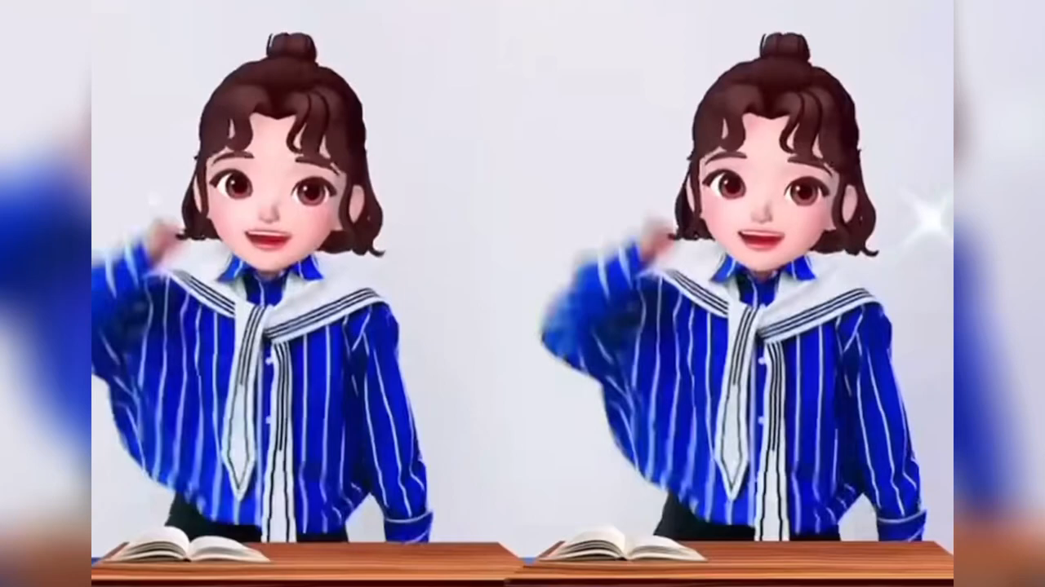

Slide 4

Âm nhạc
Hát: Em là bông hồng nhỏ
Nhạc và lời: Trịnh Công Sơn

Slide 5

TÁC GIẢ - TÁC PHẨM
Trịnh Công Sơn
- Sinh: 28 tháng 2, 1939 tại Thành phố Buôn Ma Thuột
Mất: 1 tháng 4, 2001tại Hồ Chí Minh
- Là một nhạc sĩ nổi tiếng. Ông được coi là một trong những nhạc sĩ lớn nhất của Tân nhạc và nằm trong danh sách những nghệ sĩ âm nhạc Việt Nam có lượng đĩa bán chạy nhất.
- Các tác phẩm nổi tiếng của ông phải kể đến như: mùa hè đến, ông tiên vui, mừng sinh nhật…
- Bài hát em là bông hồng nhỏ, với giai điệu vui tươi trong sáng,những hình ảnh về một tuổi thơ đầy yêu thương…

Slide 6


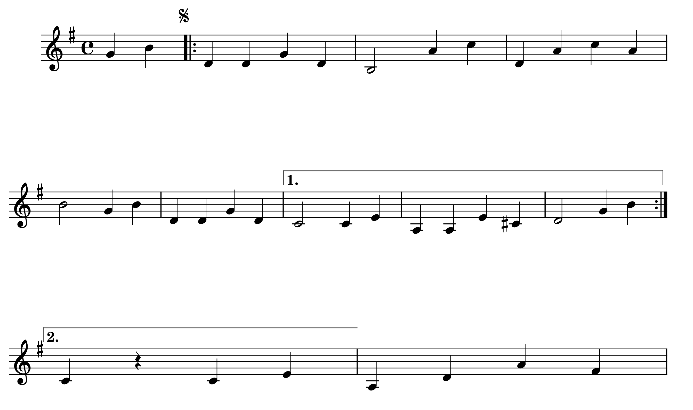
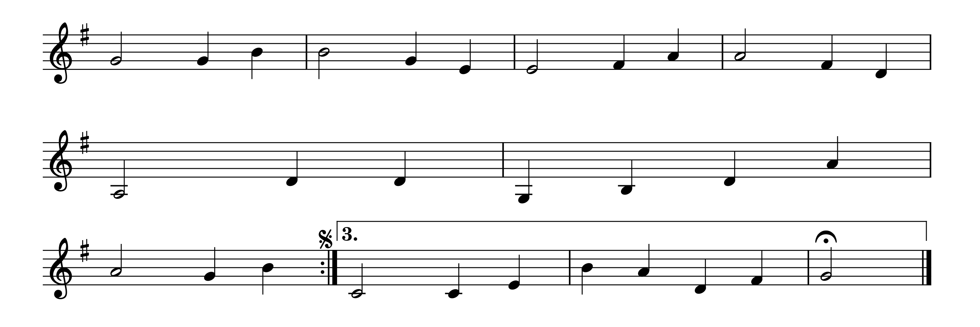


Em là bông hồng nhỏ
BÀI HÁT MẪU
Nhạc và lời: Trịnh Công Sơn
Em sẽ là mùa xuân của mẹ. Em sẽ là màu nắng của
(trang sách) hồng nằm mơ màng ngủ. Em gối đầu trên những vần
(Cây có) rừng bầy chim làm tổ. Sông có nguồn từ suối chảy
cha. Em đến trường học bao điều lạ. Môi hé cười là những nụ hoa. Trang sách…
thơ. Em thấy mình là bông hồng…
ra. Tim mỗi người là quê nhà….
nhỏ. Bay giữa trời làm mát ngày
qua . Trời mênh mông, đất hiền hòa. Bàn chân em đi nhè
nhẹ . Đưa em vào tình người bao
la . Cây có…
…nhỏ. Tình nồng thắm như mặt trời xa.

Slide 7


ĐỌC LỜI CA
Em Là Bông Hồng Nhỏ
Em sẽ là mùa xuân của mẹ.
Em sẽ là màu nắng của cha.
Em đến trường học bao điều lạ.
Môi hé cười là những nụ hoa.
Trang sách hồng nằm mơ màng ngủ.
Em gối đầu trên những dòng thơ.
Em thấy mình là hoa hồng nhỏ.
Bay giữa trời làm mát ngày qua.
Trời mênh mông đất hiền hoà.
Bàn chân em đi nhè nhẹ.
Đưa em vào tình người bao la.
Cây có rừng bầy chim làm tổ,
Sông có nguồn như suối chảy ra.
Tim mỗi người là quê nhà nhỏ.
Tình nồng thắm như mặt trời xa.

Slide 8
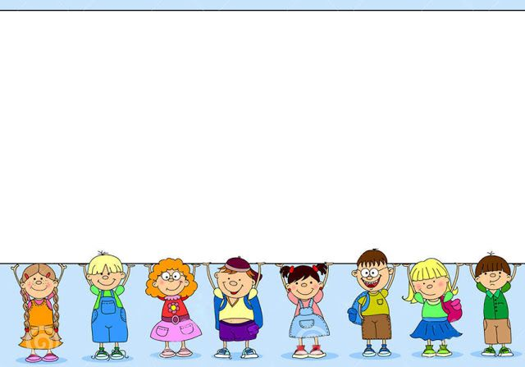
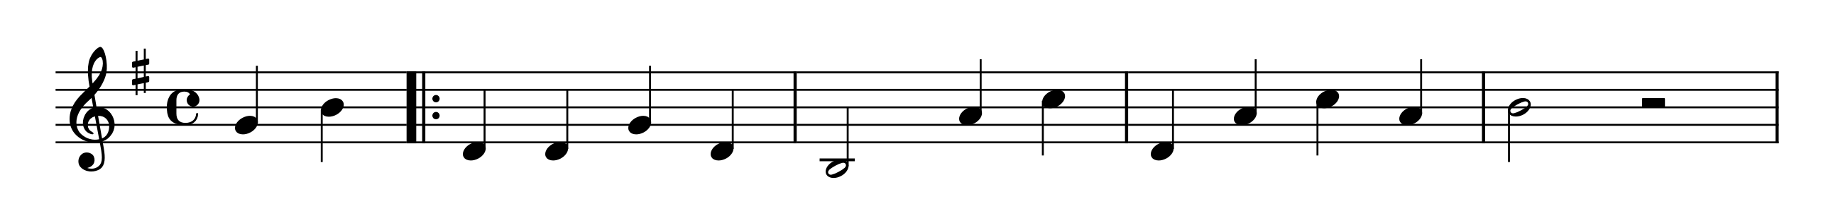
Âm nhạc
Hát: Em là bông hồng nhỏ
Nhạc và lời: Trịnh Công Sơn
Câu 1
Em sẽ là mùa xuân của mẹ, em sẽ là màu nắng của cha.

Slide 9

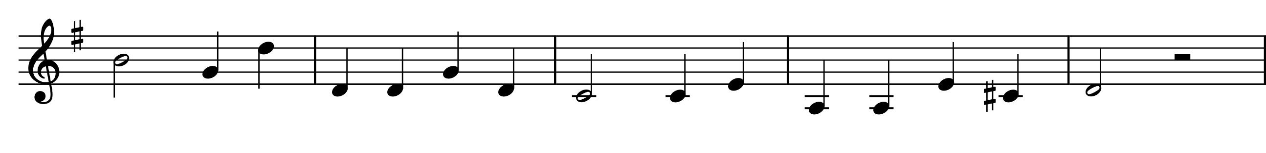
Âm nhạc
Hát: Em là bông hồng nhỏ
Câu 2
Em đến trường học bao điều lạ, môi hé cười là những nụ hoa.

Slide 10

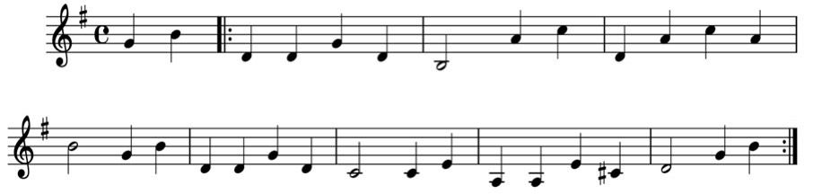
Câu 1+ 2
Em sẽ là mùa xuân của mẹ, em sẽ là màu nắng của
cha. Em đến trường học bao điều lạ, môi hé cười là những nụ hoa.

Slide 11
Âm nhạc
Hát: Em là bông hồng nhỏ
Câu 3
Trang sách hồng nằm mơ màng ngủ. Em gối đầu trên những vần thơ.

Slide 12
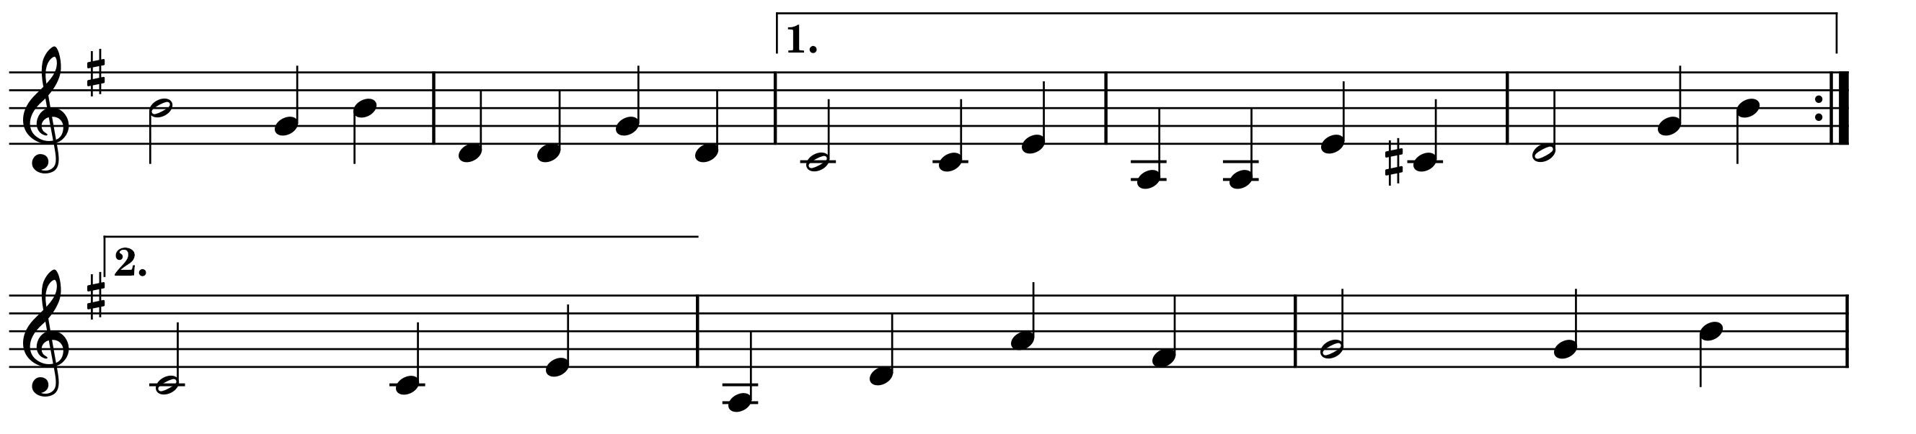


Câu 4
Em thấy mình là bông hồng…
…nhỏ. Bay giữa trời làm mát ngày qua.

Slide 13
Câu 3 - 4
Trang sách hồng nằm mơ màng ngủ. Em gối đầu trên những vần thơ.
Em thấy mình là bông hồng…
…nhỏ. Bay giữa trời làm mát ngày qua.

Slide 14

Câu 5
Trời mênh mông, đất hiền hòa. Bàn chân em đi nhè nhẹ

Slide 15
Câu 6
Đưa em vào tình người bao la.

Slide 16
Câu 5 - 6
Trời mênh mông, đất hiền hòa. Bàn chân em đi nhè nhẹ
Đưa em vào tình người bao la.

Slide 17
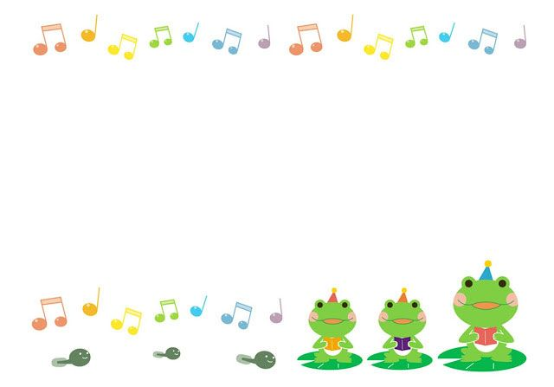
Câu 7
Cây có rừng bầy chim làm tổ. Sông có nguồn từ suối chảy ra

Slide 18
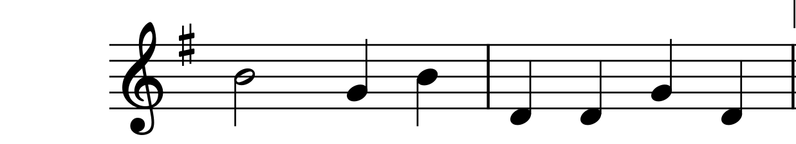
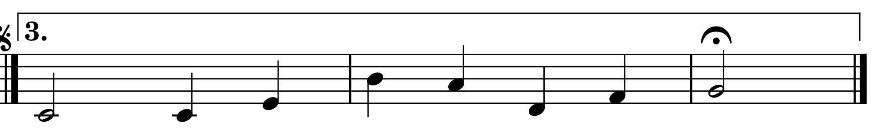
Câu 8
Tim mỗi người là quê nhà…
… nhỏ. Tình nồng thắm như mặt trời xa.

Slide 19


Câu 7 - 8
Cây có rừng bầy chim làm tổ. Sông có nguồn từ suối chảy ra
Tim mỗi người là quê nhà…
… nhỏ. Tình nồng thắm như mặt trời xa.

Slide 20
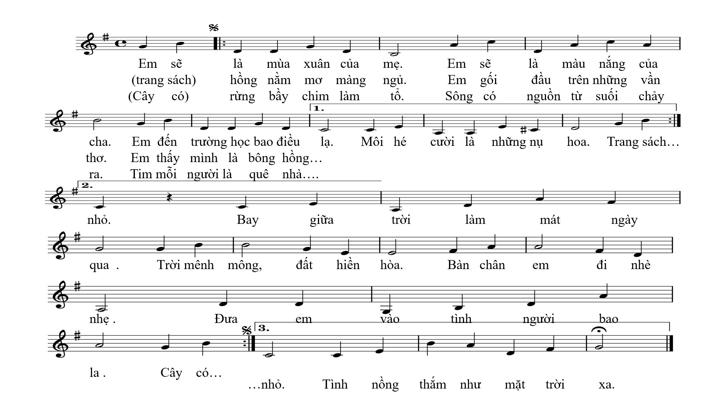
Em là bông hồng nhỏ
Nhạc và lời: Trịnh Công Sơn

Slide 21
Em là bông hồng nhỏ
Nhạc và lời: Trịnh Công Sơn

Slide 22

HÁT KẾT HỢP GÕ ĐỆM
Em sẽ là mùa xuân của mẹ, em sẽ là màu nắng của cha.

Slide 23
Em là bông hồng nhỏ
Nhạc và lời: Trịnh Công Sơn

Slide 24


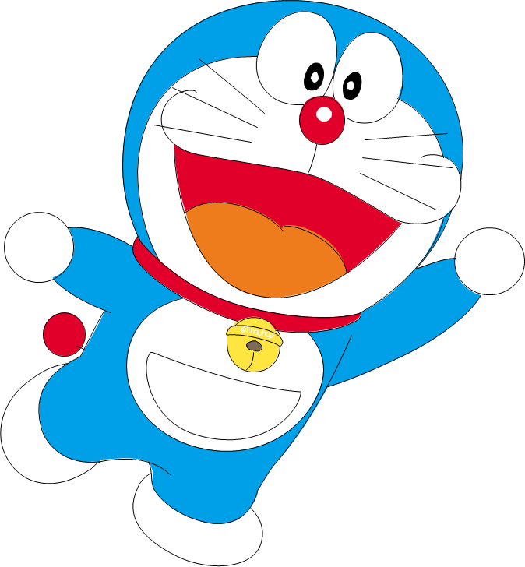
CỦNG CỐ, DĂN DÒ
- Học sinh nhắc lại tên bài học ngày hôm nay: Tên bài hát, của tác giả nào?
- Nêu ý nghĩa của bài hát “Em là bông hồng nhỏ”
- Về nhà học thuộc bài hát Em là bông hồng nhỏ kết hợp gõ đệm. Tìm các động tác phụ họa cho bài hát

Slide 25

CHÚC CÁC EM HỌC TẬP THẬT TỐT

